Slide 1
Обращение взыскания на жилую недвижимость: нюансы подсудности споров
Игорь Шкляр
Руководитель Юридического департамента

Slide 2
Правовая позиция (1.1)
В соответствии с ч. 7 ст. 29 ГПК РФ и п. 2 ст. 17 Закона о защите прав потребителей иски о защите прав потребителей могут быть предъявлены в суд по:
- месту нахождения организации,
- месту жительства или пребывания истца,
- месту заключения или исполнения договора.
При этом указанными нормами предусмотрено, что выбор между несколькими судами, которым подсудно дело, принадлежит истцу.
16.10.2012

Slide 3
Правовая позиция (1.2)
В силу ст. 32 ГПК РФ стороны могут по соглашению между собой изменить территориальную подсудность для конкретного дела*.
Соглашением сторон не может определяться только исключительная подсудность (ст. 30 ГПК РФ).
Ни ГПК РФ, ни Законом о защите прав потребителей подсудность дел по искам, связанным с нарушением прав потребителей, а также об обращении взыскания на предмет ипотеки, не отнесены к исключительной.
Таким образом, стороны вправе определить суд, которому подсудно дело.
* РПН
16.10.2012

Slide 4
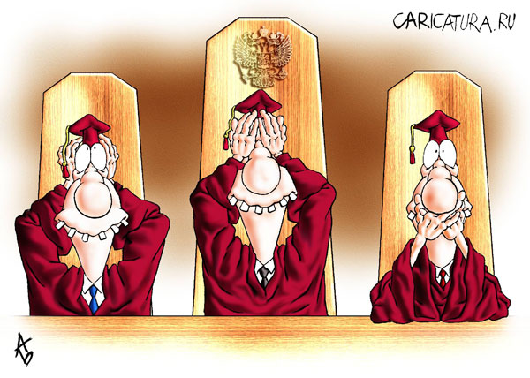
Развитие судебной практики 2009-2013
Письмо заместителя Председателя ВС РФ
от 20.07.2009 № 8/общ-1936
Определение ВС РФ
от 22.09.2009 № 51-В09-11
Обзор ВС РФ от 22.05.2013
Инф. Письмо Президиума ВАС № 146
от 13.09.2011
Пост. Президиума ВАС № 7171/09
от 02.03.2010
Законность договорной подсудности
Законность договорной подсудности
Императивность ст. 17 ЗоЗПП
- безусловное право истца на выбор суда для предъявления иска
Незаконность договорной подсудности
2009
2010
2011-2012
2013

Slide 5
Спровоцированные проблемы
Правовая неопределенность: Отличающиеся позиции судей по толкованию норм ГПК и Закона о Защите прав потребителей
Конфликт региональных судов с позиций ВС РФ (оглядка на ВАС РФ) необходимость в дополнительных методологических разъяснениях на местах
Существенное увеличение сроков рассмотрения дел
Необходимость розыска ответчика, злоупотребление правами в связи с отсутствием единообразной практики, и пр.

Slide 6
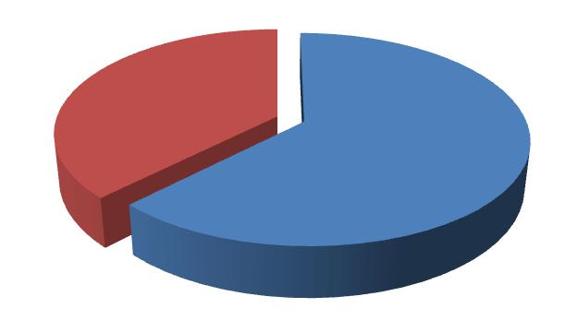
Опыт Банка
«ДельтаКредит» (1.1)
Октябрь 2011 - 2012
Самара
НН
СПб
Москва и МО
Май - июль 2011
Договорная подсудность
г. Москва
Положительная практика МСГ
(выиграно 36 дел)
Проект Legal
«Суды в регионах»
Требования об указании в кредитной документации на конкретный суд
Март - апрель 2011
40%
60%
До марта 2011
«…Условие кредитного договора о том, что споры по иску банка к заемщику-гражданину рассматриваются судом по месту нахождения банка, нарушает законодательство о защите прав потребителей….» (п.7 Информационного письма Президиума ВАС РФ от 13.09.2011 № 146)

Slide 7
Опыт Банка
«ДельтаКредит» (1.2)
Сложности
Возврат ИЗ по неподсудности (указание на договорную подсудность в КД, место жительства ответчика). Москва, МО, Самара, Санкт-Петербург, Нижний Новгород
Оставление ИЗ без движения по формальным причинам Санкт-Петербург
Нежелание некоторых судов брать на себя лишнюю нагрузку
Сокращение сроков рассмотрения дел
Явка ответчиков на судебные заседания
Исполнительская дисциплина
Положительные Результаты
п. 6.5 КД «…Разногласия, по которым Стороны не достигнут договоренности, подлежат рассмотрению в суде общей юрисдикции по месту нахождения КРЕДИТОРА, за исключением случаев, когда иная подсудность установлена императивными нормами действующего законодательства»
7

Slide 8
Позиция Банка
Договорная подсудность ЗАКОННА (ст. 32 ГПК)
(в т.ч. без указания на конкретный суд рассмотрения споров)
Подтверждается
ГПК РФ, позицией МГС
NEW!
«…стороны вправе изменить соглашением между собой установленную законом территориальную подсудность дела до принятия судом заявления к своему производству. Стороны не вправе изменить исключительную и родовую (предметную) подсудность, которая определена законом. Соглашение о подсудности может быть включено в гражданско-правовой договор, в том числе и договор присоединения.»
(Обзор судебной практики Верховного суда от 22.05.2013г.)

Slide 9
Игорь Шкляр
Руководитель
Юридического департамента
ЗАО «КБ ДельтаКредит»
тел.: +7 495 960 3161
факс: +7 495 960 3162
e-mail: ishklyar@deltacredit.ru
Спасибо за внимание!
16.10.2012

